Slide 1

8º ANO
MATEMÁTICA
Agosto/Setembro - 2024

Slide 2

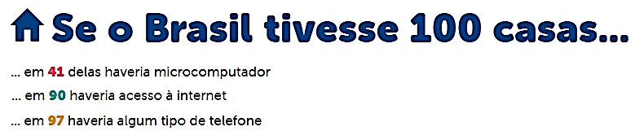
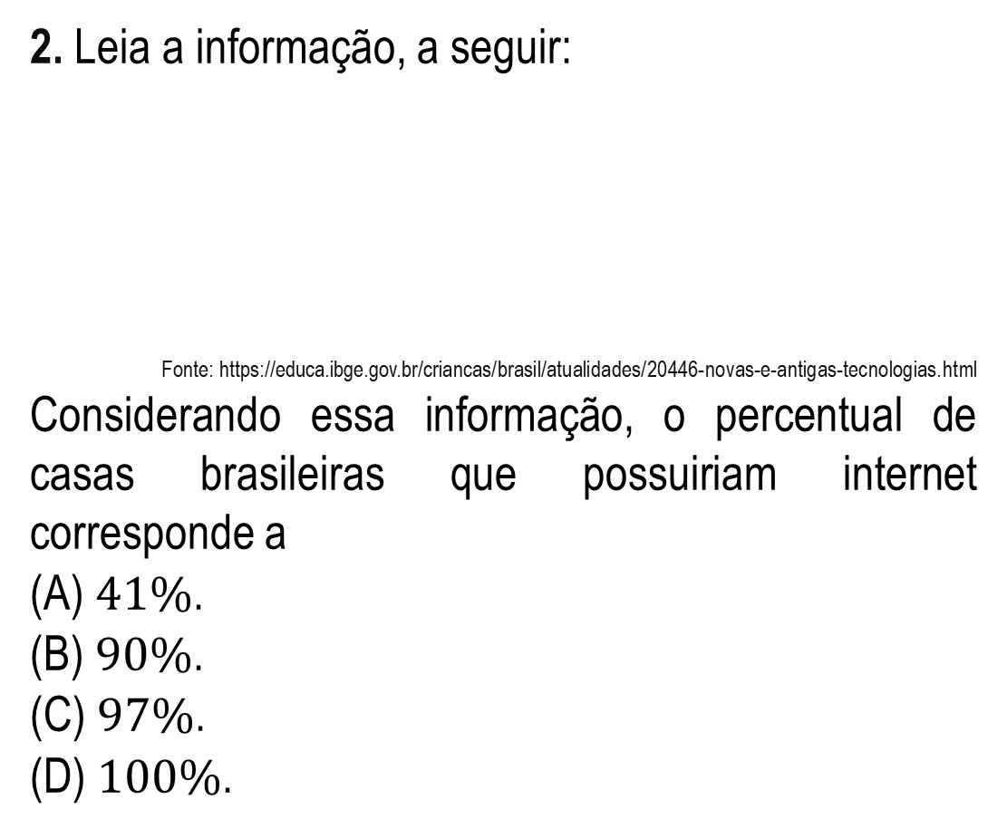
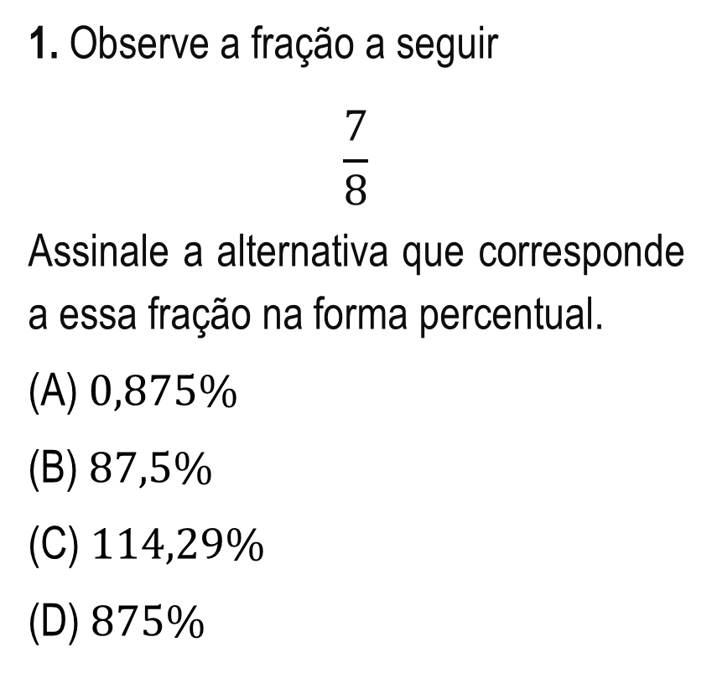
2. Leia a informação, a seguir:
Fonte: https://educa.ibge.gov.br/criancas/brasil/atualidades/20446-novas-e-antigas-tecnologias.html
Considerando essa informação, o percentual de casas brasileiras que possuiriam internet corresponde a
(A) $41\%$.
(B) $90\%$.
(C) $97\%$.
(D) $100\%$.
1. Observe a fração a seguir
$$\frac{7}{8}$$
Assinale a alternativa que corresponde a essa fração na forma percentual.
(A) $0,875\%$
(B) $87,5\%$
(C) $114,29\%$
(D) $875\%$

Slide 3
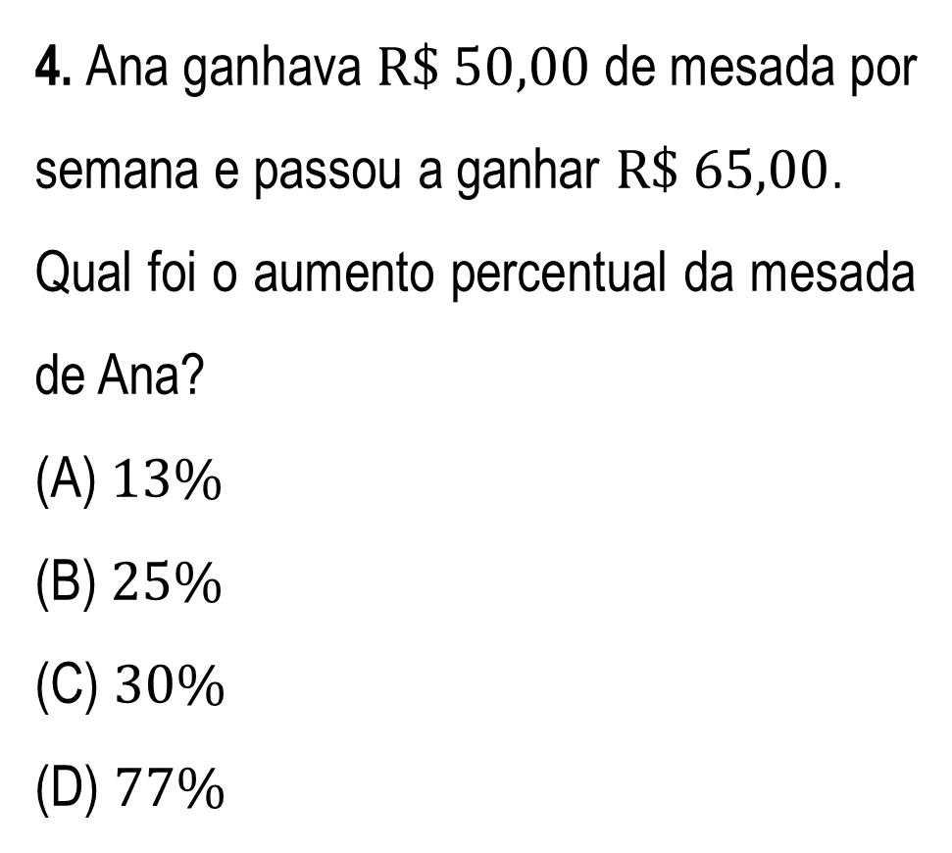
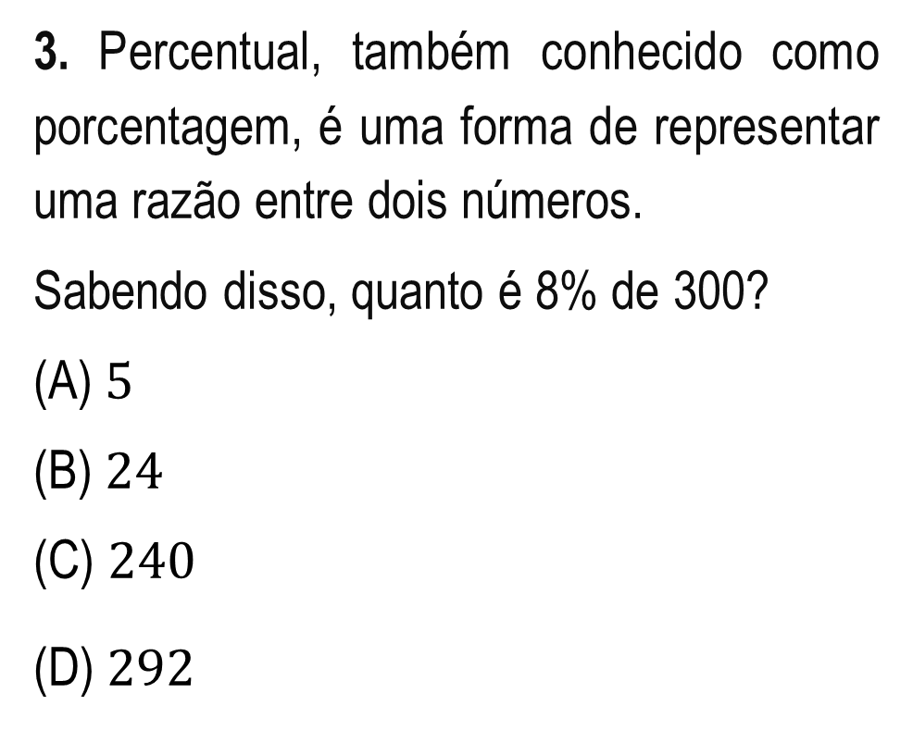
3. Percentual, também conhecido como porcentagem, é uma forma de representar uma razão entre dois números.
Sabendo disso, quanto é 8% de 300?
(A) $5$
(B) $24$
(C) $240$
(D) $292$
4. Ana ganhava $R\$ 50,00$ de mesada por semana e passou a ganhar $R\$ 65,00$.
Qual foi o aumento percentual da mesada de Ana?
(A) $13\%$
(B) $25\%$
(C) $30\%$
(D) $77\%$

Slide 4
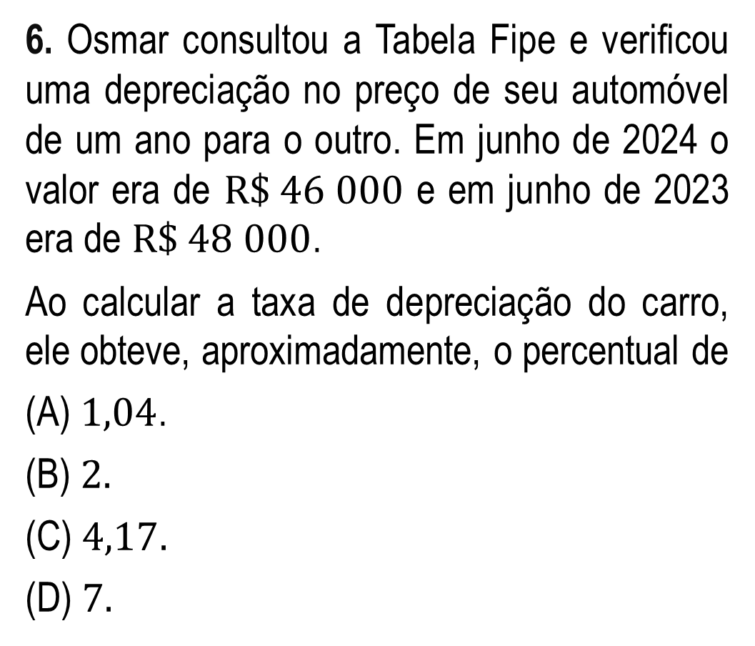
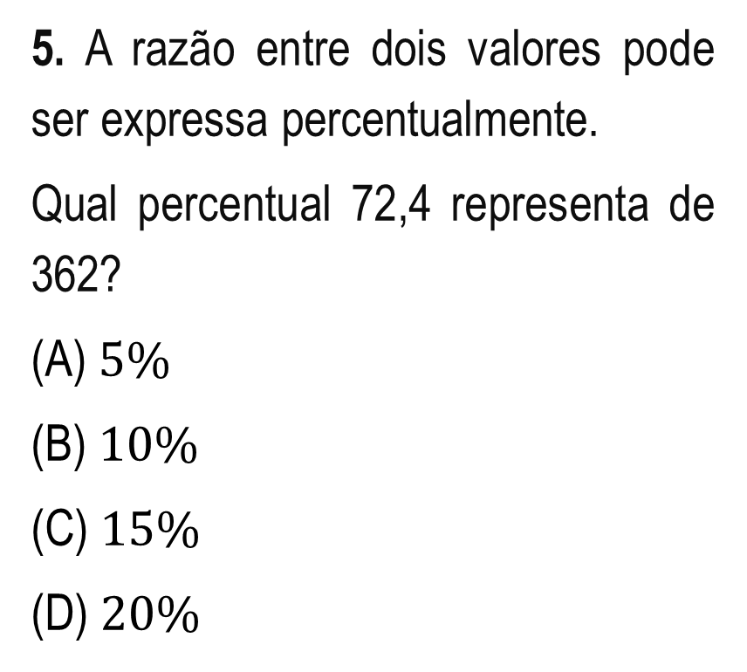
5. A razão entre dois valores pode ser expressa percentualmente.
Qual percentual 72,4 representa de 362?
(A) $5\%$
(B) $10\%$
(C) $15\%$
(D) $20\%$
6. Osmar consultou a Tabela Fipe e verificou uma depreciação no preço de seu automóvel de um ano para o outro. Em junho de 2024 o valor era de $R\$ 46 000$ e em junho de 2023 era de $R\$ 48 000$.
Ao calcular a taxa de depreciação do carro, ele obteve, aproximadamente, o percentual de
(A) $1,04$.
(B) $2$.
(C) $4,17$.
(D) $7$.

Slide 5

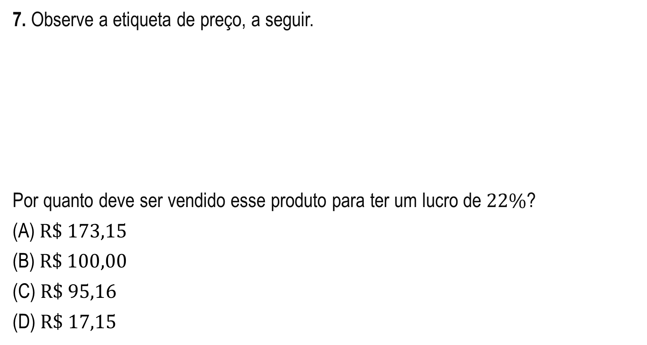
7. Observe a etiqueta de preço, a seguir.
Por quanto deve ser vendido esse produto para ter um lucro de $22\%$?
(A) $R\$ 173,15$
(B) $R\$ 100,00$
(C) $R\$ 95,16$
(D) $R\$ 17,15$

Slide 6
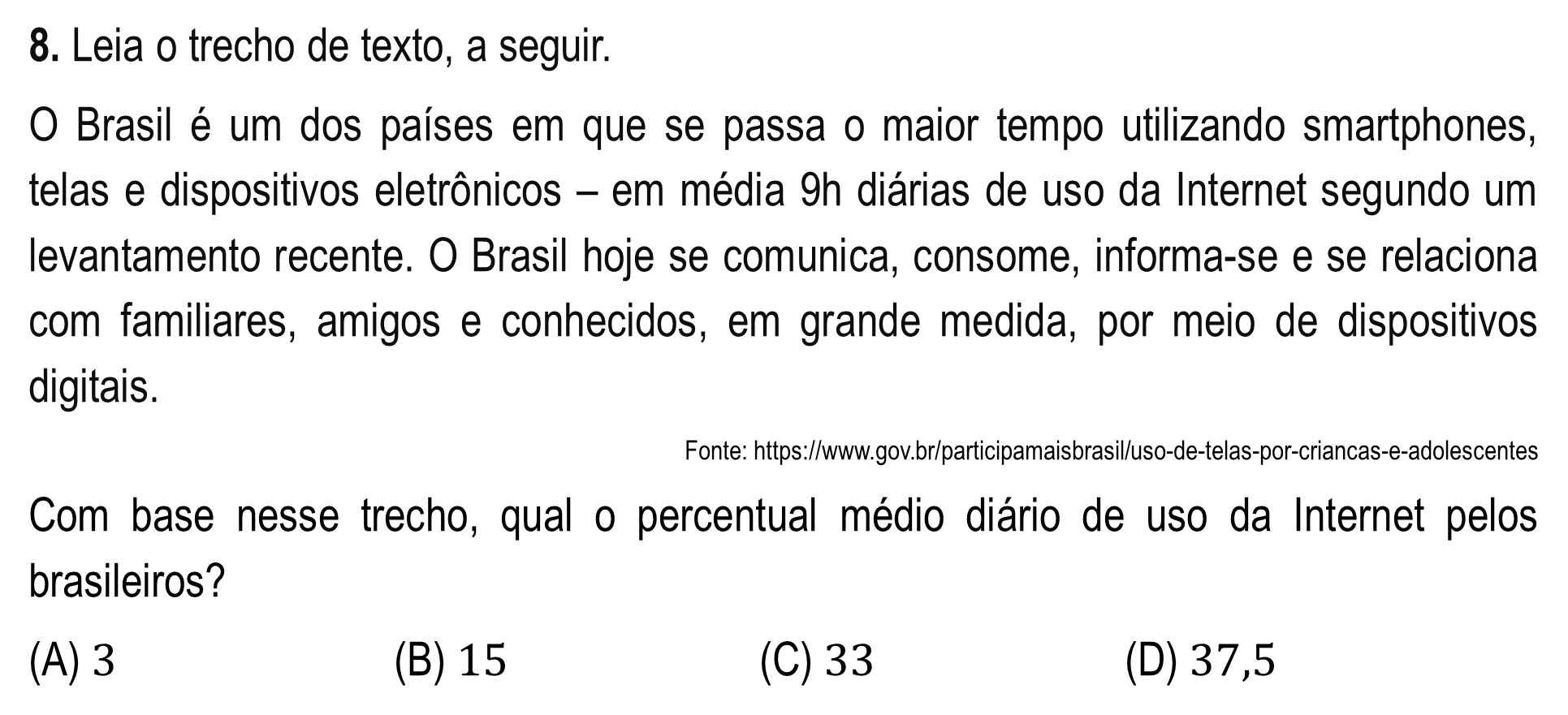
8. Leia o trecho de texto, a seguir.
O Brasil é um dos países em que se passa o maior tempo utilizando smartphones, telas e dispositivos eletrônicos – em média 9h diárias de uso da Internet segundo um levantamento recente. O Brasil hoje se comunica, consome, informa-se e se relaciona com familiares, amigos e conhecidos, em grande medida, por meio de dispositivos digitais.
Fonte: https://www.gov.br/participamaisbrasil/uso-de-telas-por-criancas-e-adolescentes
Com base nesse trecho, qual o percentual médio diário de uso da Internet pelos brasileiros?
(A) $3$ (B) $15$ (C) $33$ (D) $37,5$

Slide 7
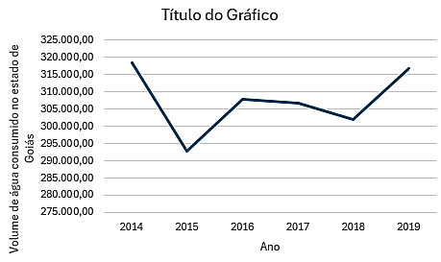
9. Observe o gráfico, a seguir
Fonte: Instituto Mario Borges de Estatísticas e Estudos Socioeconômicos.
Assinale a alternativa que corresponde ao título que descreve, corretamente, os dados representados neste gráfico.
(A) Volume de água consumido no Brasil.
(B) Água utilizada por região no estado de Goiás.
(C) Território habitado no estado de Goiás.
(D) Quantidade de água consumida anualmente em Goiás.

Slide 8
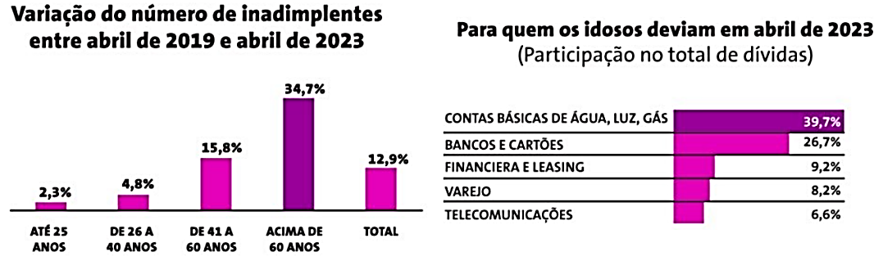
10. Analise os gráficos, a seguir.
Fonte: Instituto Mario Borges de Estatísticas e Estudos Socioeconômicos.
De acordo com os dados apresentados, em relação à inadimplência dos idosos, é correto afirmar que
(A) 34,7% dos brasileiros, acima de 60 anos, estão inadimplentes em 2023.
(B) 26,7% dos idosos, em abril de 2023, deviam para bancos e cartões.
(C) 9,2% das dívidas dos idosos, em abril de 2023, estão relacionadas com finanças e leasing.
(D) A variação do número de inadimplentes entre abril de 2019 e abril de 2023 é menor conforme o acréscimo de idade.

Slide 9
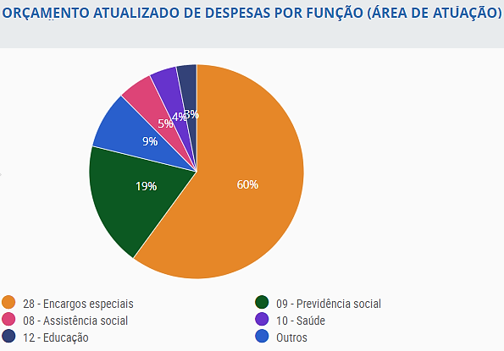
11. Analise o gráfico, a seguir.
Disponível em: Orçamento da Despesa Pública (portaldatransparencia.gov.br) . Acesso em: 07 jun. 2024.
A classificação deste gráfico é do tipo
(A) barra. (B) coluna. (C) linha. (D) setor.

Slide 10

12. (SMERJ) Uma partida de basquete tem duração de 40 minutos e é dividida em 4 tempos, chamados “quartos”. O jogador com maior número de pontos em uma partida é chamado de “cestinha”. No quadro estão apresentados os resultados dos 3 atletas que mais pontuaram em certa partida. Qual atleta foi o “cestinha” da partida? Quantos pontos ele fez?
(A) Nelson, 59 pontos. (C) Marcos, 57 pontos.
(B) Davi, 58 pontos. (D) Nelson, 53 pontos.

Slide 11


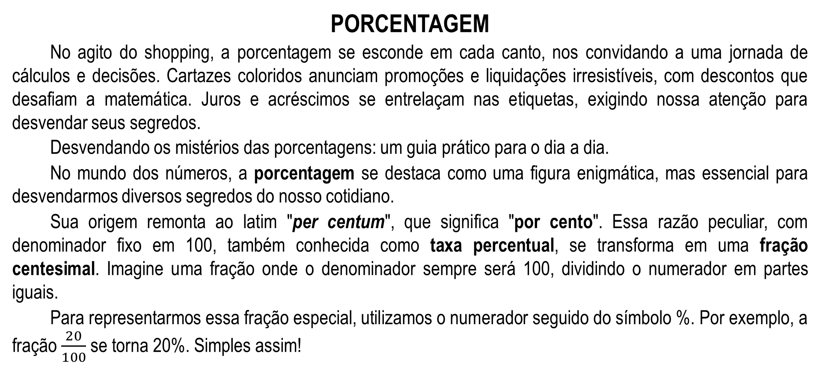
PORCENTAGEM
No agito do shopping, a porcentagem se esconde em cada canto, nos convidando a uma jornada de cálculos e decisões. Cartazes coloridos anunciam promoções e liquidações irresistíveis, com descontos que desafiam a matemática. Juros e acréscimos se entrelaçam nas etiquetas, exigindo nossa atenção para desvendar seus segredos.
Desvendando os mistérios das porcentagens: um guia prático para o dia a dia.
No mundo dos números, a porcentagem se destaca como uma figura enigmática, mas essencial para desvendarmos diversos segredos do nosso cotidiano.
Sua origem remonta ao latim "per centum", que significa "por cento". Essa razão peculiar, com denominador fixo em 100, também conhecida como taxa percentual, se transforma em uma fração centesimal. Imagine uma fração onde o denominador sempre será 100, dividindo o numerador em partes iguais.
Para representarmos essa fração especial, utilizamos o numerador seguido do símbolo %. Por exemplo, a fração $\frac{20}{100}$ se torna 20%. Simples assim!

Slide 12

Mas, a porcentagem não se limita a essa forma. Ela também pode se apresentar como uma fração ou até mesmo como um número decimal. Versatilidade é o seu sobrenome!
No dia a dia estamos cercados por porcentagens. Sabendo que 20% dos estudantes, de uma escola, não apreciam filmes de terror, estamos descobrindo que a cada 100 estudantes, 20 deles preferem evitar sustos na telona.
Mas atenção: as porcentagens podem ser traiçoeiras! É fundamental ter um olhar atento para interpretá-las corretamente.
Então, prepare-se para desvendar os segredos das porcentagens e se tornar um mestre em decifrar seus enigmas. Com um pouco de prática, você estará pronto para lidar com elas em qualquer situação do dia a dia, seja durante as compras no supermercado, nas análises de pesquisas ou até mesmo em negociações financeiras.
Lembre-se: a porcentagem é apenas uma ferramenta e usá-la, com sabedoria, é a chave para o sucesso!

Slide 13
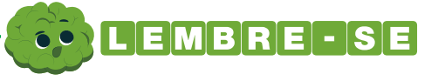
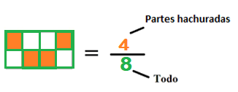
Porcentagem representada na forma fracionária
A palavra fração vem do latim “fractione” e significa dividir. De uma forma mais simples, pode-se dizer que a fração é uma representação de “partes” de um “todo” que foi dividido.
Nas frações, o termo superior é chamado de numerador enquanto o termo inferior é chamado de denominador.
Numerador: indica quantas dessas partes foram consideradas (partes hachuradas).
Denominador: indica o número de partes iguais em que o inteiro (todo) foi dividido.

Slide 14
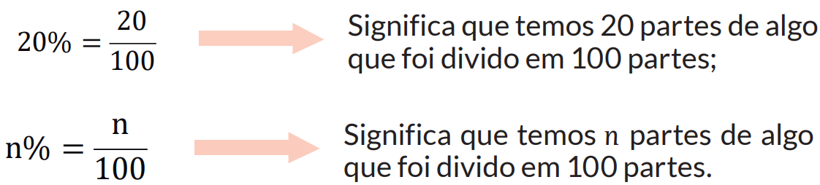

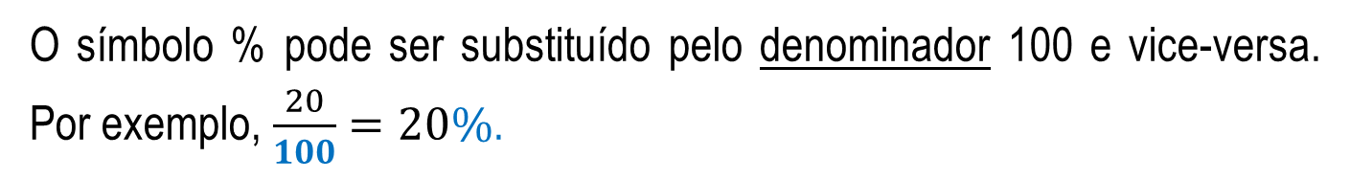
A porcentagem é um caso particular da fração, já que esta, representa uma quantidade de partes de um todo composto por 100 partes. Assim,
O símbolo % pode ser substituído pelo denominador 100 e vice-versa. Por exemplo, $\frac{20}{100}=20\%$.

Slide 15
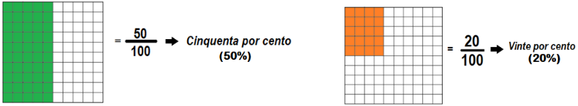
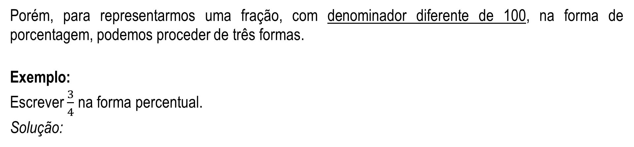
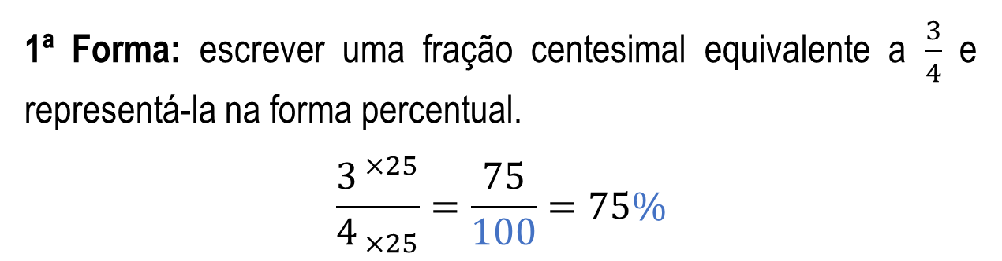
Fração representada na forma percentual
Para representarmos uma fração, com denominador igual a 100, na forma de porcentagem, substituímos o denominador 100 pelo símbolo %.
Porém, para representarmos uma fração, com denominador diferente de 100, na forma de porcentagem, podemos proceder de três formas.
Exemplo:
Escrever $\frac{3}{4}$ na forma percentual.
Solução:
1ª Forma: escrever uma fração centesimal equivalente a $\frac{3}{4}$ e representá-la na forma percentual.
$$\frac{3^{ ×25}}{4_{ ×25}}=\frac{75}{100}=75\%$$

Slide 16
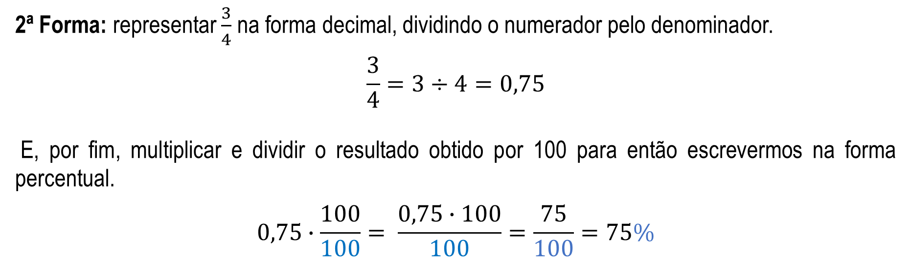
2ª Forma: representar $\frac{3}{4}$ na forma decimal, dividindo o numerador pelo denominador.
$$\frac{3}{4}=3÷4=0,75$$
E, por fim, multiplicar e dividir o resultado obtido por 100 para então escrevermos na forma percentual.
$$0,75∙\frac{100}{100}= \frac{0,75∙100}{100}=\frac{75}{100}=75\%$$
Observe, a posição da vírgula ao multiplicarmos um número por 100, nos exemplos:

Slide 17


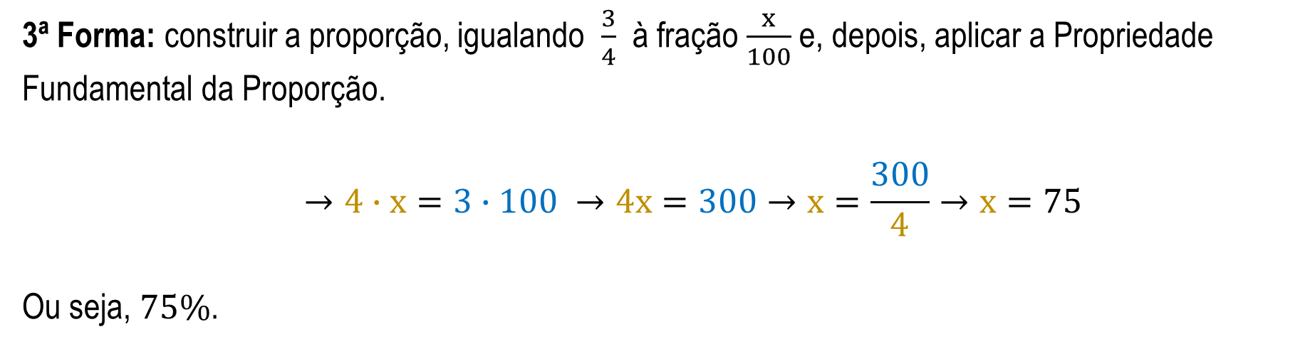
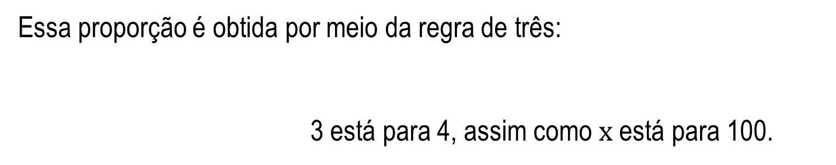
3ª Forma: construir a proporção, igualando $\frac{3}{4}$ à fração $\frac{x}{100}$ e, depois, aplicar a Propriedade Fundamental da Proporção.
$$→4∙x=3∙100 →4x=300→x=\frac{300}{4}→x=75$$
Ou seja, $75\%$.
Essa proporção é obtida por meio da regra de três:
3 está para 4, assim como $x$ está para 100.

Slide 18
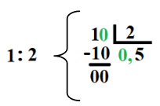
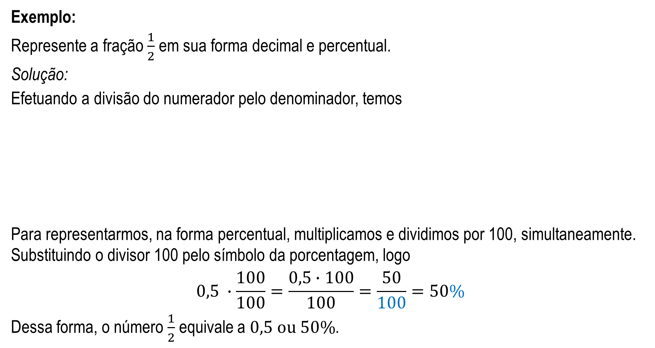
Exemplo:
Represente a fração $\frac{1}{2}$ em sua forma decimal e percentual.
Solução:
Efetuando a divisão do numerador pelo denominador, temos
Para representarmos, na forma percentual, multiplicamos e dividimos por 100, simultaneamente. Substituindo o divisor 100 pelo símbolo da porcentagem, logo
$$0,5 ∙\frac{100}{100}=\frac{0,5∙100}{100}=\frac{50}{100}=50\%$$
Dessa forma, o número $\frac{1}{2}$ equivale a $0,5 ou 50\%$.

Slide 19
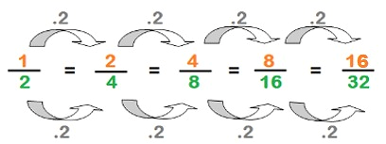
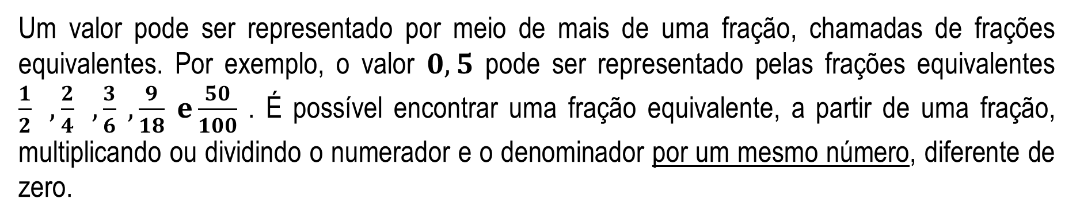
Um valor pode ser representado por meio de mais de uma fração, chamadas de frações equivalentes. Por exemplo, o valor $0,5$ pode ser representado pelas frações equivalentes $\frac{1}{2} ,\frac{2}{4} ,\frac{3}{6} , \frac{9}{18} e\frac{50}{100}$ . É possível encontrar uma fração equivalente, a partir de uma fração, multiplicando ou dividindo o numerador e o denominador por um mesmo número, diferente de zero.
Amplificação
Multiplica-se o numerador e o denominador por um mesmo número.

Slide 20
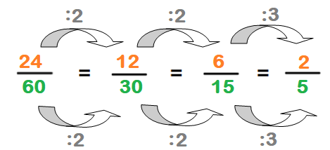
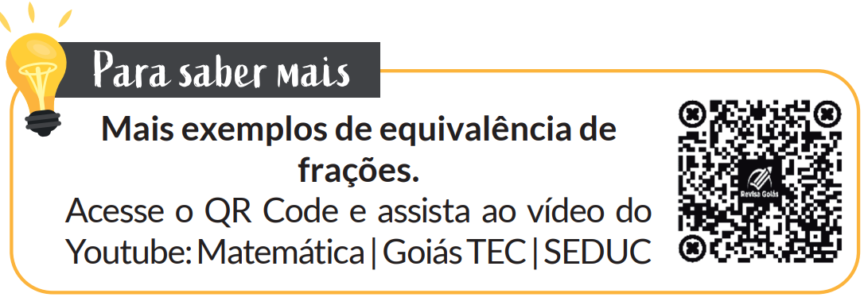
Simplificação
Divide-se o numerador e o denominador por um divisor comum.
Ao simplificarmos uma fração, esta pode se tornar irredutível, isto ocorre quando seu numerador e denominador não possuem um divisor diferente de 1 em comum, ou seja, o numerador e o denominador são primos entre si.

Slide 21


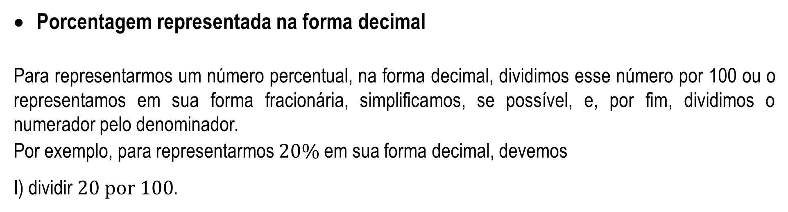
Porcentagem representada na forma decimal
Para representarmos um número percentual, na forma decimal, dividimos esse número por 100 ou o representamos em sua forma fracionária, simplificamos, se possível, e, por fim, dividimos o numerador pelo denominador.
Por exemplo, para representarmos $20\%$ em sua forma decimal, devemos
I) dividir $20 por 100$.
II) escrever este número na forma de fração e simplificá-la, se possível, para só então efetuar a divisão do numerador pelo denominador.
Observe a posição da vírgula ao dividirmos um número por 100, nos exemplos:

Slide 22

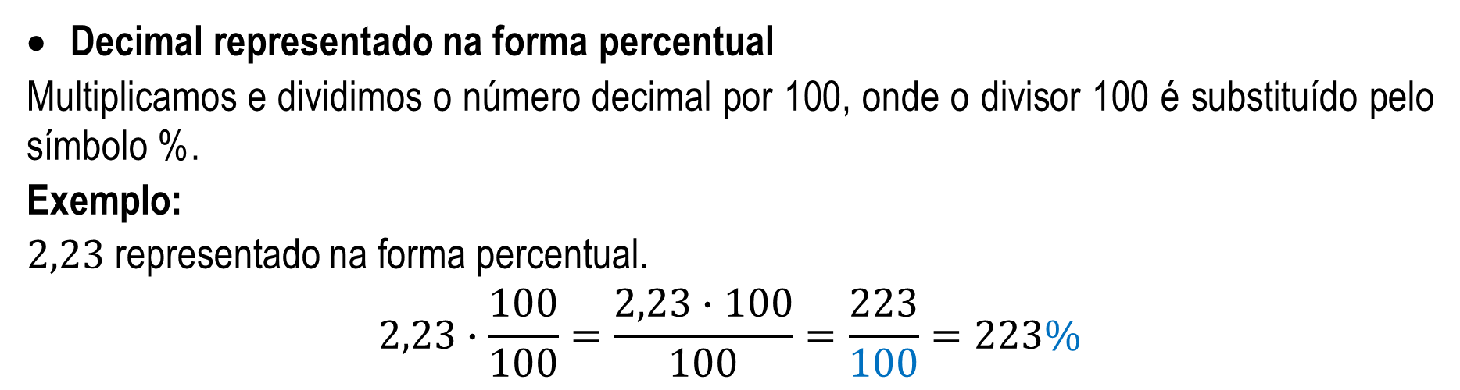
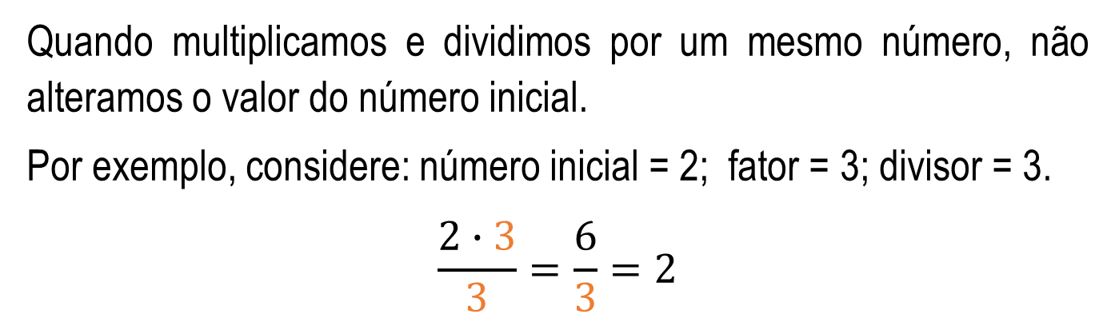
Decimal representado na forma percentual
Multiplicamos e dividimos o número decimal por 100, onde o divisor 100 é substituído pelo símbolo %.
Exemplo:
$2,23$ representado na forma percentual.
$$2,23∙\frac{100}{100}=\frac{2,23∙100}{100}=\frac{223}{100}=223\%$$
Quando multiplicamos e dividimos por um mesmo número, não alteramos o valor do número inicial.
Por exemplo, considere: número inicial = 2; fator = 3; divisor = 3.
$$\frac{2∙3}{3}=\frac{6}{3}=2$$

Slide 23
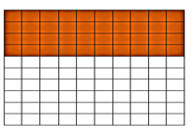
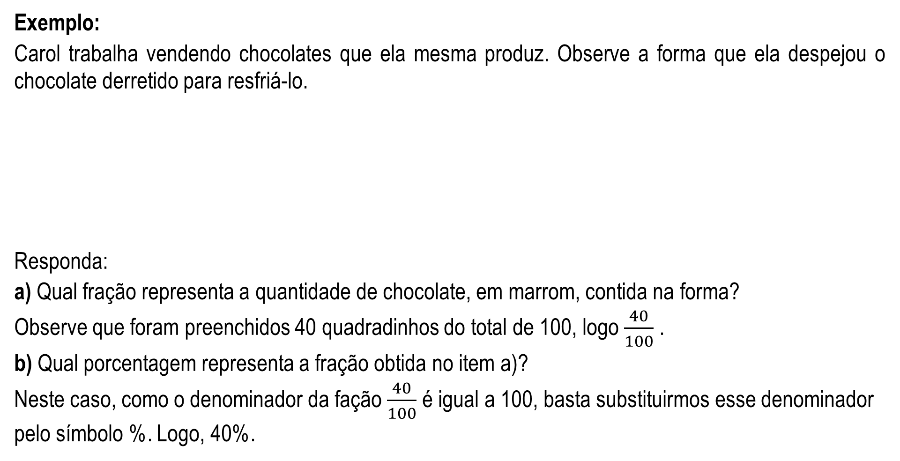
Exemplo:
Carol trabalha vendendo chocolates que ela mesma produz. Observe a forma que ela despejou o chocolate derretido para resfriá-lo.
Responda:
a) Qual fração representa a quantidade de chocolate, em marrom, contida na forma?
Observe que foram preenchidos 40 quadradinhos do total de 100, logo $\frac{40}{100}$ .
b) Qual porcentagem representa a fração obtida no item a)?
Neste caso, como o denominador da fação $\frac{40}{100}$ é igual a 100, basta substituirmos esse denominador pelo símbolo %. Logo, 40%.

Slide 24

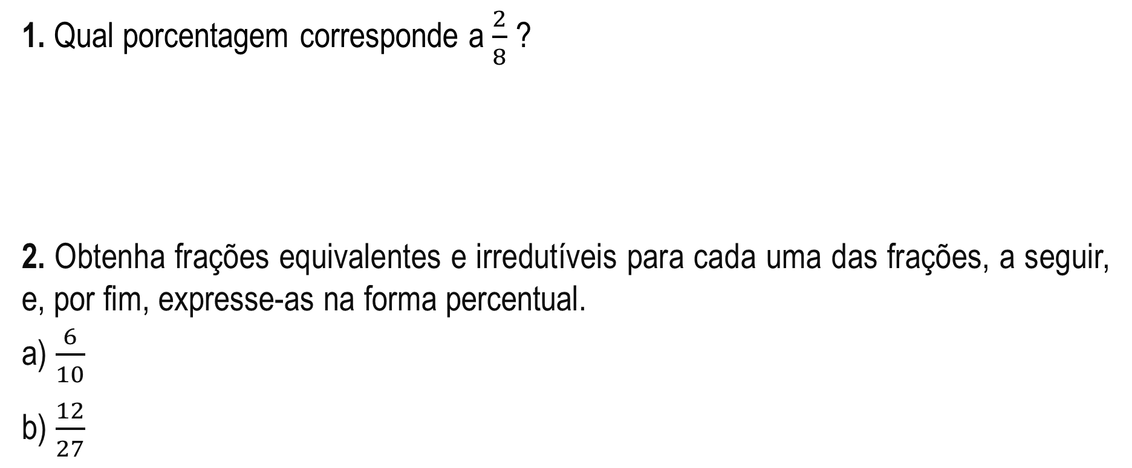
1. Qual porcentagem corresponde a $\frac{2}{8}$ ?
2. Obtenha frações equivalentes e irredutíveis para cada uma das frações, a seguir, e, por fim, expresse-as na forma percentual.
a) $\frac{6}{10}$
b) $\frac{12}{27}$

Slide 25
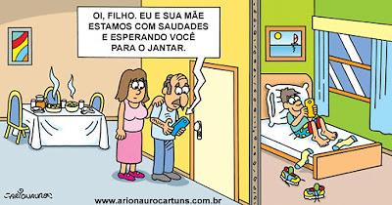
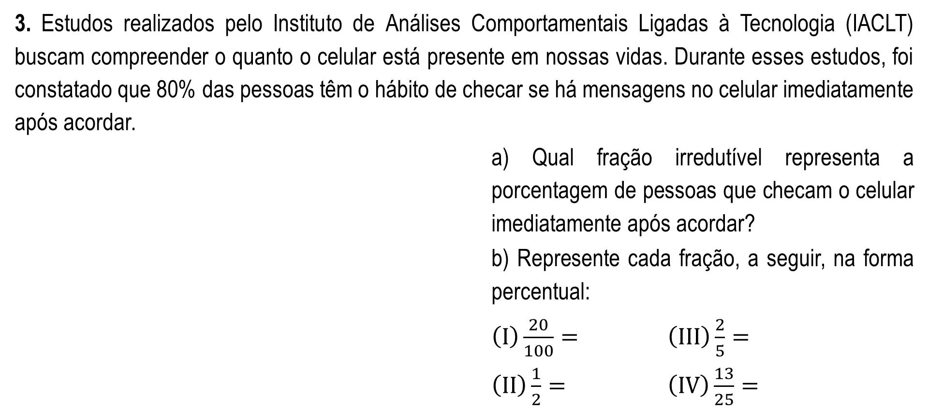
3. Estudos realizados pelo Instituto de Análises Comportamentais Ligadas à Tecnologia (IACLT) buscam compreender o quanto o celular está presente em nossas vidas. Durante esses estudos, foi constatado que 80% das pessoas têm o hábito de checar se há mensagens no celular imediatamente após acordar.
a) Qual fração irredutível representa a porcentagem de pessoas que checam o celular imediatamente após acordar?
b) Represente cada fração, a seguir, na forma percentual:
$\left(I\right)\frac{20}{100}=$ $\left(III\right)\frac{2}{5}=$
$\left(II\right)\frac{1}{2}=$ $\left(IV\right)\frac{13}{25}=$
Disponível em: http://www.arionaurocartuns.com.br . Acesso em: 07 jun. 2024.

Slide 26
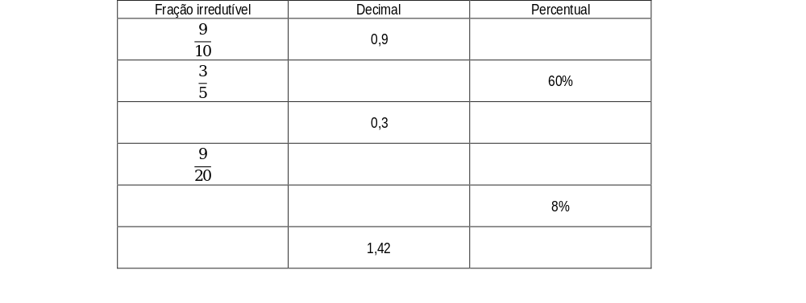
4. Complete adequadamente o quadro, a seguir, com as diferentes representações de um número racional.

Slide 27


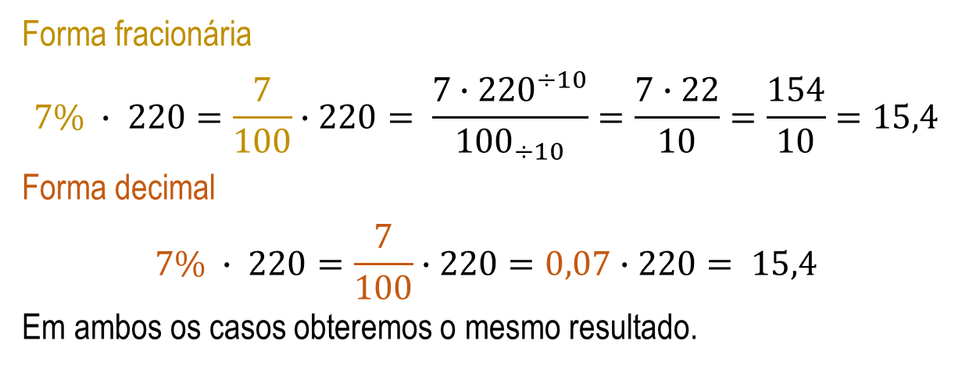
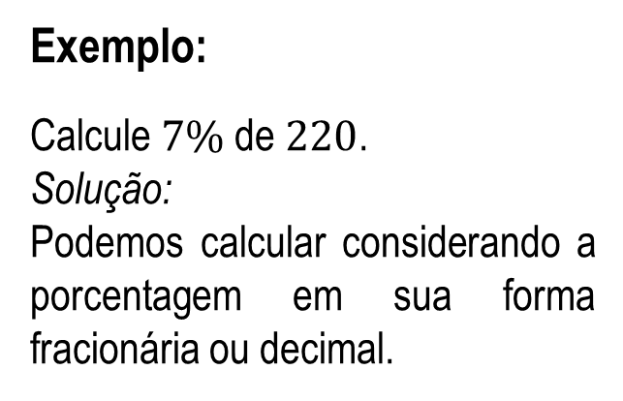

CÁLCULO PERCENTUAL DE UM VALOR
Ao calcularmos a porcentagem referente a um determinado valor, multiplicamos esse valor pela porcentagem desejada em sua forma fracionária ou decimal. Matematicamente,
onde, $n e x$ são números racionais positivos.
Exemplo:
Calcule $7\%$de $220$.
Solução:
Podemos calcular considerando a porcentagem em sua forma fracionária ou decimal.
Forma fracionária
$$7\% ∙ 220=\frac{7}{100}∙220= \frac{{7∙220}^{÷10}}{{100}_{÷10}}=\frac{7∙22}{10}=\frac{154}{10}=15,4$$
Forma decimal
$$7\% ∙ 220=\frac{7}{100}∙220=0,07∙220= 15,4$$
Em ambos os casos obteremos o mesmo resultado.

Slide 28
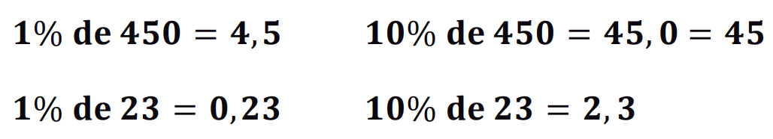
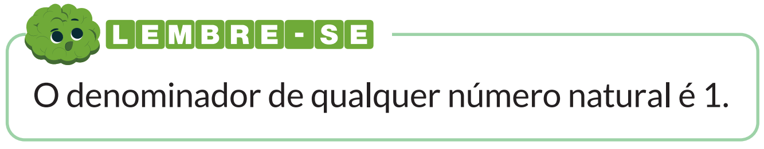
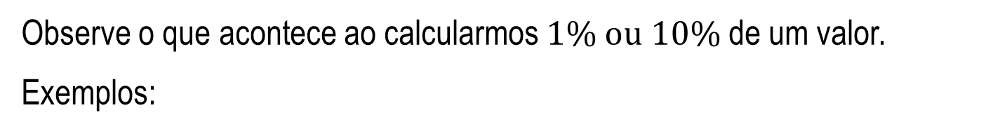
Observe o que acontece ao calcularmos $1\% ou 10\%$ de um valor.
Exemplos:

Slide 29
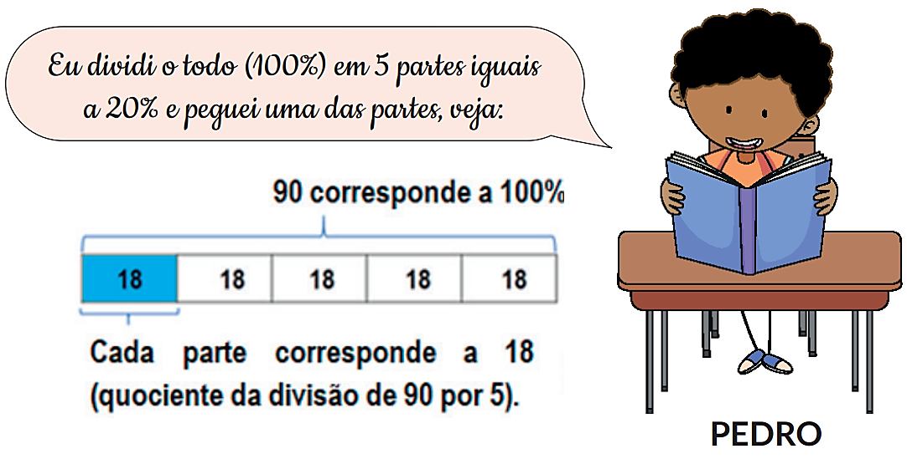
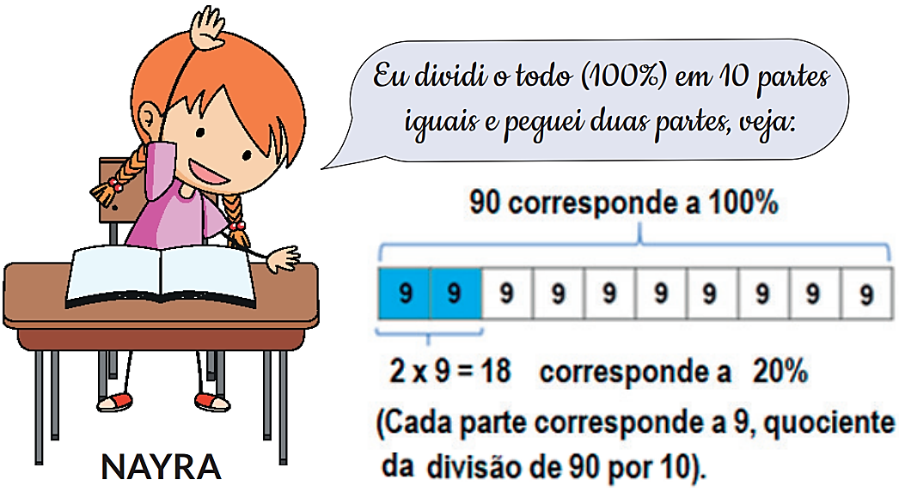
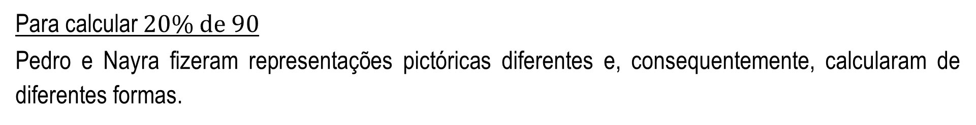
Para calcular $20\% de 90$
Pedro e Nayra fizeram representações pictóricas diferentes e, consequentemente, calcularam de diferentes formas.

Slide 30
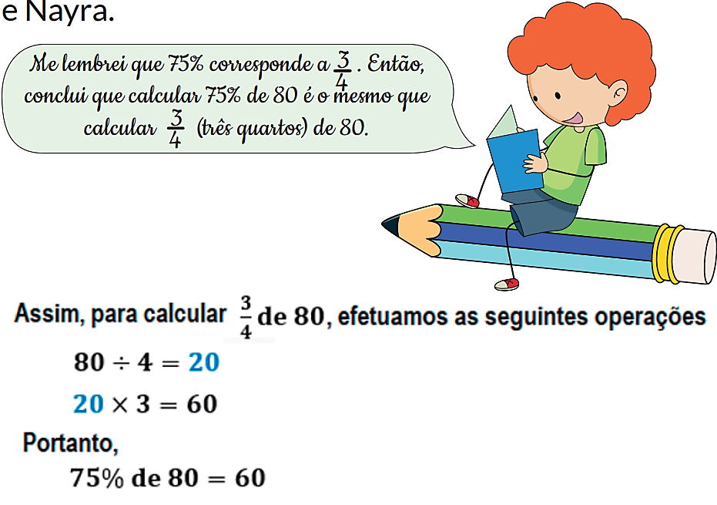
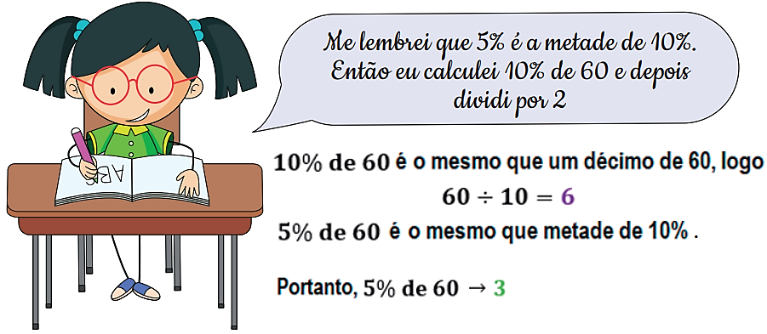
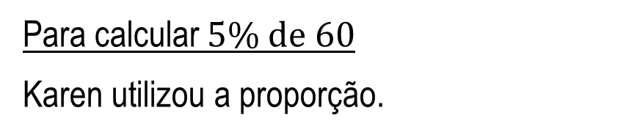
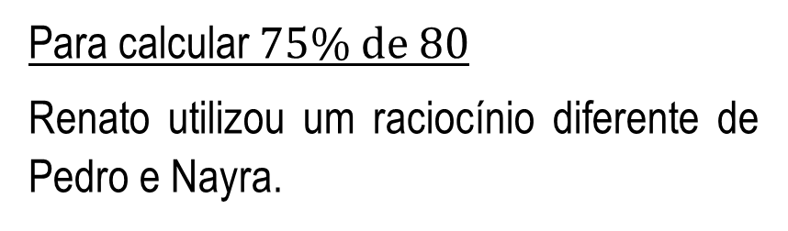
Para calcular $75\% de 80$
Renato utilizou um raciocínio diferente de Pedro e Nayra.
Para calcular $5\% de 60$
Karen utilizou a proporção.
Podemos calcular o valor percentual de um número, também, por meio da somatória de outros valores percentuais.

Slide 31

Considere a situação, a seguir.
Na fazenda Barreiro, durante o período de produção, 15% das vacas que estavam prenhas produziram bezerros. Sabendo que a fazenda possui 460 vacas. Responda:
Qual foi a quantidade de bezerros que nasceram?
$15\%$ equivale a soma de 1$0\% mais 5\%$. Logo,
$$15\% de 460=10\% de 460+5\% de 460$$
Calculando o valor correspondente a $10\% de 460$, temos
$$10\%∙460=46$$
$5\% de 460$ corresponde à metade de $46$.
Portanto,
$$15\% de 460=46+23=69$$
Nasceram $69$bezerros na fazenda Barreiro.

Slide 32

Cálculo percentual de um valor por meio de regra de três simples
O que é uma regra de três simples?
É uma ferramenta matemática utilizada quando há 4 valores, em que um destes é desconhecido (incógnita). Ela envolve apenas 2 grandezas. No caso do cálculo percentual, envolve grandezas diretamente proporcionais, a porcentagem e o valor correspondente a esta.
Como construir?
De modo prático, construímos uma tabela com duas colunas, cada coluna é destinada a uma das grandezas. Ou, apenas escrevemos a relação de proporção entre essas grandezas.
Como resolver?
Aplicamos a propriedade fundamental da proporção, “O produto dos meios é igual ao produto dos extremos”.
$\frac{a}{b}=\frac{c}{d}$ Lemos: $a$ está para$b$, assim como $c$ está para $d$.
Em que, $a$ e $d$ são os extremos e, $b$ e $c$ são os meios.
Logo, $a ∙d=b∙c$

Slide 33


Exemplo:
Calcule o valor correspondente a $20\% de 500$.
Solução: Inicialmente construímos a tabela.
Aplicando a propriedade fundamental da proporção.
$$100∙x=20∙500$$
$$100x=10 000$$
$$x=\frac{10 000}{100}$$
$$x=100$$
Logo, $20\% de 500$ corresponde a $100$.

Slide 34


Além do cálculo da porcentagem de um valor, ou seja, a parte de um todo, existem mais duas situações envolvendo porcentagem que merecem destaque:
1ª Situação
Calcular o valor do “todo” conhecendo uma parte dele e o percentual relativo a essa parte.
Para determinarmos esse valor podemos equacionar o problema considerando que o valor do todo seja $x$.
Logo, $25\%$ de $x = 5$
$$\frac{25}{100} ∙x=5 → \frac{25x}{100} =5 → 25x=500 → x=20$$

Slide 35





2ª Situação
Calcular a taxa percentual, conhecendo o “todo” e a “parte”.
Considerando que o percentual seja $x$, temos
$$x\% de 70 = 14$$
Podemos calcular de dois jeitos, observe:
I) Equacionando o problema:
$$\frac{x}{100} ∙70=14$$
$$\frac{70x}{100} =14$$
$$70x=14∙100$$
II) Calculando a razão:
$$\frac{14}{70}=\frac{2}{10}=\frac{20}{100}=20\%$$
$$70x=1400$$
$$x=\frac{1400}{70}$$
$$x=20$$

Slide 36


5. Rodrigo tem 120 livros em sua casa e já leu $75\%$ deles. Quantos livros Rodrigo já leu?
6. Em seu aniversário, Miguel ganhou uma caixa de chocolates de sua esposa. Dos 30 chocolates da caixa, ele comeu 6 e deu 4 a sua filha.
Considerando o total de chocolates da caixa, qual a porcentagem que representa, aproximadamente, a quantidade de chocolates consumidos por Miguel e sua filha?
(A) $13\%$ (B) $20\%$ (C)$33\%$ (D) $67\%$

Slide 37

7. O salário de um corretor de imóveis é composto de uma parte fixa no valor de $R\$ 1100,00$, mais uma parte variável de 12% sobre o valor de suas vendas do mês.
Considerando que ele vendeu $R\$ 450 000,00$ no mês de julho, calcule o valor de seu salário.

Slide 38

8. Daltonismo é um distúrbio visual em que a pessoa tem dificuldade para reconhecer e diferenciar algumas cores. Estima-se que $\frac{5}{100}$ da população mundial tenha esse distúrbio visual. Responda:
a) Escreva a fração correspondente à população mundial que possui esse distúrbio visual, na forma percentual.
b) Considere uma cidade com 25 000 habitantes. Qual é a quantidade esperada de daltônicos nessa cidade?
c) Sabe-se que 10% da população de uma cidade equivale a 3500 pessoas. Como podemos obter a quantidade esperada de daltônicos, desta cidade, utilizando a informação fornecida por meio de cálculo mental?

Slide 39

9. Para ser aprovado um estudante precisa obter, na última prova, uma nota $33\%$ maior do que a média de aprovação que é 6.
Qual é a nota mínima que o estudante precisa obter na última prova para ser aprovado?
(A) 1,98
(B) 6,67
(C) 7,98
(D) 9,33

Slide 40

10. Carlos treina todos os dias e sua meta diária é correr $15$ km. Certo dia, após o início do treino, verificou que já havia corrido $60\%$ da meta diária.
Quantos quilômetros faltam para Carlos terminar o treino?
(A) 5 km
(B) 6 km
(C) 8 km
(D) 9 km

Slide 41
11. No município de Mineiros, foi feita uma pesquisa sobre qual era o meio de transporte utilizado pelos estudantes para irem à escola. Dos 3000 estudantes que participaram da pesquisa, 50% responderam que utilizam carro particular, 25% responderam que vão a pé, 10% responderam que utilizam bicicleta e o restante dos estudantes, usam ônibus.
Calcule a quantidade de estudantes usuários de cada meio de transporte.

Slide 42

12. Ricardo está fazendo um treino diário que consiste em correr ao redor de um parque sucessivas vezes. Após completar $8$ voltas, seu treinador informou que ele já tinha concluído $40\%$ do treinamento do dia.
Qual é o total de voltas que corresponde ao treinamento diário de Ricardo?
13. 12 é 5% de quanto?

Slide 43




AUMENTO E DESCONTO PERCENTUAL
Seja para realizar transações na bolsa de valores ou calcular o preço de um alimento em um mercado, a aplicação de aumentos e descontos é um conhecimento fundamental para a matemática financeira, utilizada na economia pessoal e na economia de um país.
Observe alguns anúncios de descontos informando que os produtos sofreram um determinado decréscimo percentual.
Disponível em: https://bityli.com/grzXqYo. Acesso em 07 de setembro de 2022.

Slide 44


Frequentemente, os acréscimos ou decréscimos (descontos) aplicados em algumas situações, são baseados em porcentagem.
Veja de forma prática, como se calcular os valores obtidos em cada situação:
Estratégias para calcular aumento ou desconto percentual:
Fator multiplicativo
valor inicial $∙$ fator multiplicativo = valor final
Acréscimo: Valor multiplicado pela soma de 1 mais a porcentagem (na forma decimal).
Desconto: Valor multiplicado pela subtração de 1 menos a porcentagem (na forma decimal).

Slide 45


Observe o cálculo de alguns fatores multiplicativos para o aumento percentual.
Exemplo:
Arnaldo pretende pagar o aluguel da casa onde mora. O valor a ser pago é de $R\$ 1200,00$ até o vencimento. Um dia após o vencimento, é incidido $8\%$ sobre esse valor.
Nessas condições, qual valor Arnaldo pagará de aluguel um dia após o vencimento?
Solução: Substituindo os valores apresentados na equação:
$$valor inicial ∙ fator multiplicativo = valor final$$
Temos,
$$1200∙\left(1+0,08\right)=1200∙1,08=1296$$
Pagando um dia depois, Arnaldo pagará $R\$ 1296,00$.

Slide 46



Agora, observe os cálculos de alguns fatores multiplicativos para desconto percentual.
Exemplo:
Se Arnaldo pagar o aluguel da casa antecipadamente, ele terá um desconto de $5\%$ sobre o valor do aluguel de $R\$ 1200,00$.
Nessas condições, se Arnaldo pagar antecipadamente, qual será o valor pago?
Solução: Substituindo os valores fornecidos na equação:
$$valor inicial ∙ fator multiplicativo = valor final$$
Temos,
$$1200∙\left(1−0,05\right)=1200∙0,95=1140,00$$
Pagando antecipadamente, ele pagará $R\$ 1140,00$.

Slide 47



AUMENTOS E DESCONTOS SUCESSIVOS
Para calcular aumentos e descontos sucessivos, a ordem dessas variações não importa.
Por exemplo, considere o valor total de $R\$ 100,00$. Um aumento de $10\%$ seguido de um desconto de $5\%$, tem o mesmo resultado de um desconto de $5\%$ seguido de um aumento de $10\%$.
Calculando o acréscimo, temos
$$100∙1,1=110$$
Seguido do desconto, temos
$$110∙0,95=104,50$$
Se calcularmos no sentido inverso, o desconto seguido do acréscimo, temos
$$100∙0,95=95$$
$$95∙1,1=104,50$$
Observe que obtivemos o mesmo valor.
Ao invés de calcularmos separadamente os acréscimos e/ou decréscimos sucessivos, podemos calculá-los simultaneamente, efetuando a multiplicação de seus fatores multiplicativos pelo valor total.

Slide 48

Exemplo:
Um produto que custava $R\$ 300,00$ sofreu um aumento de $25\%$. Na semana seguinte, sofreu um decréscimo de $20\%$.
Após essas duas variações, quanto esse produto passou a custar?
Solução: Calculando o acréscimo, $25\% de 300$, temos
$$1,25 ∙300=375$$
Calculando o decréscimo, $20\% de 375$, temos
$$0,8 ∙375=300$$
Logo, o produto continuou custando $R\$ 300,00$.
Ao invés de calcularmos separadamente, podemos calcular simultaneamente. Calculando o acréscimo, fator multiplicativo $1,25$ e o decréscimo, fator multiplicativo $0,8$, simultaneamente, temos
$$1,25 ∙0,8∙300=300$$

Slide 49


14. Andrea comprou um vestido com um desconto de $10\%$ sobre o valor anunciado e pagou por ele $R\$ 270,00$.
O vestido foi anunciado a qual valor?
(A) $R\$ 27,00$
(B) $R\$ 243,00$
(C) $R\$ 297,00$
(D) $R\$ 300,00$

Slide 50

15. O salário de Luciana era $R\$ 2500,00$. Ela foi promovida e recebeu um aumento de $25\%$ sobre o salário. Responda:
a) De quanto foi o aumento, em reais?
b) Qual será o novo salário de Luciana?
16. Antônio comprou uma calça que custava $R\$ 140,00$, mas usou um cupom de desconto de $20\%$. Responda:
a) De quanto foi o desconto, em reais?
b) Quanto ele pagou pela calça?

Slide 51

17. Nilton organiza seus gastos para controlá-los melhor. Ele fez um quadro com os gastos do mês de fevereiro e, como já sabia qual seria o reajuste de cada despesa, registrou uma previsão de gastos para o mês de março.
Determine a previsão de gastos de março de acordo com os reajustes indicados.

Slide 52

18. (ENEM 2019 - Adaptado) Segundo o Instituto Brasileiro de Geografia e Estatística (IBGE), o rendimento médio mensal dos trabalhadores brasileiros, no ano 2000, era de $R\$ 1 250,00$. Já o Censo 2010 mostrou que, em 2010, esse valor teve um aumento de $7,2\%$ em relação a 2000. Esse mesmo instituto projeta que, em 2020, o rendimento médio mensal dos trabalhadores brasileiros poderá ser $10\%$ maior do que foi em 2010.
IBGE. Censo 2010. Disponível em: www.ibge.gov.br. Acesso em: 07 jun. 2024 (adaptado).
Supondo que as projeções do IBGE se realizem, o rendimento médio mensal dos brasileiros em 2020 será de
(A) $R\$ 1 340,00$.
(B) $R\$ 1 349,00$.
(C) $R\$ 1 375,00$.
(D) $R\$ 1 474,00$.

Slide 53

19. Um certo produto era vendido a $R\$ 50,00$ e, com a chegada das festas de final de ano, sofreu um acréscimo de $20\%$. Porém, após as festividades nem todo o estoque foi vendido e o dono da loja resolveu reduzir o preço em $25\%$.
Qual é o valor do produto após a redução?

Slide 54

20. Neide foi à papelaria comprar material escolar. Chegando lá, havia um cartaz com o seguinte anúncio:
“Na compra à vista, o cliente recebe um desconto de $25\%$, e na compra a prazo, terá um acréscimo de $10\%$”.
O valor total do material que Neide comprou, sem considerar o meio de pagamento, ficou em $R\$ 940,00$.
Responda:
a) Se ela pagar, à vista, quanto ela terá que pagar pelo material? Utilize a ideia de proporção, sem fazer uso da regra de três.
b) Se ela optar pela compra, a prazo, quanto pagará pelo material?
c) Qual é a diferença entre o valor, à vista, e o valor a prazo a ser pago?

Slide 55

A matemática é uma linguagem universal que auxilia na resolução de problemas da vida real, como o cálculo de taxas de juros, inflação, aplicações financeiras (rentabilidade e liquidez de um investimento) e impostos. Assim, é importante termos conhecimento de conceitos intrínsecos à Educação Financeira.
ELEMENTOS BÁSICOS DA EDUCAÇÃO FINANCEIRA
Operação financeira
Ato econômico em que há transferência de capital entre o credor, pessoa que possui o capital inicial, e a pessoa que recebe o capital.

Slide 56

ELEMENTOS BÁSICOS DA EDUCAÇÃO FINANCEIRA
Capital Inicial (C) – É o valor investido no início de uma operação financeira.
Juros ($J$) – Pode-se definir juros como o rendimento, em dinheiro, de uma aplicação financeira, ou seja, um acréscimo sobre o valor de uma compra adquirida; um valor que se recebe quando fazemos uma aplicação monetária; um valor referente ao atraso no pagamento de uma prestação ou a quantia paga pelo empréstimo de determinado capital.
Prazo (t) – É o tempo da operação financeira, ou seja, o período em que os juros são calculados.
Taxa de juros (i) – É o percentual utilizado para o cálculo dos juros em determinado intervalo de tempo.

Slide 57
ELEMENTOS BÁSICOS DA EDUCAÇÃO FINANCEIRA
Preço de venda – É o valor arrecadado pela venda de um produto ou pela prestação de um serviço.
Preço de custo – É o valor gasto pela compra ou produção do produto a ser vendido.
Valor presente – É o valor de uma operação financeira na data inicial.
Valor futuro – É o valor de uma operação financeira compreendido entre a data inicial e final da operação.

Slide 58

CONCEITOS BÁSICOS DA EDUCAÇÃO FINANCEIRA
Lucro (L) e Prejuízo (P)
A diferença do preço de venda e do preço de custo, de determinado produto, pode ser positiva ou negativa. Caso seja positiva haverá lucro, porém, se for negativa haverá prejuízo. Então, para obtermos lucro, o preço de venda precisa ser maior que o preço de custo do produto.
Exemplo:
Um produto foi comprado por $R\$ 900,00$ e vendido por $R\$ 1200,00$. Responda às seguintes perguntas:
a) Qual foi o lucro?
b) Qual a porcentagem, aproximada, de lucro sobre o preço de custo?

Slide 59




Solução:
a) A diferença entre o preço de venda e o preço de custo é
$$1200−900=300$$
O lucro foi de $R\$300,00$.
b) Construindo a Regra de três, temos
Aplicando a propriedade fundamental da proporção
$$9∙x=100∙3 → 9x=300 → x=\frac{300}{9} → x=33,\overline{3}$$
A porcentagem de lucro sobre o preço de custo é de, aproximadamente, 33,33%.

Slide 60

CONCEITOS BÁSICOS DA EDUCAÇÃO FINANCEIRA
Poder de Compra
É a capacidade de adquirir bens e serviços com uma determinada quantia em dinheiro.
Hoje, você consegue comprar o mesmo que comprava há alguns anos, com a mesma quantia?
É importante entendermos que uma determinada quantia, de dinheiro, hoje, não tem o mesmo valor com o passar do tempo, em função de acontecimentos como a inflação, em consequência disso, as moedas se desvalorizam levando junto o poder de compra de uma pessoa. É possível saber se o poder de compra de uma população aumentou ou diminuiu quando uma mesma quantia, em dinheiro, compra uma maior ou menor quantidade de um produto.

Slide 61


CONCEITOS BÁSICOS DA EDUCAÇÃO FINANCEIRA
Inflação
Basicamente, é o aumento generalizado dos preços de produtos e serviços que implica na diminuição do poder de compra da moeda. É calculada por meio de vários índices de preço.

Slide 62

1. Observe o aumento médio de alguns produtos da cesta básica:
- Litro do leite: 2013/$R\$ 2,91$ - 2023/$R\$ 6,44$;
- Quilo do pão: 2013/$R\$ 9,84$ - 2023/$R\$ 18,22$;
Disponível em: https://encurtador.com.br/gzCN6 . Acesso 07 de maio de 2024.
Responda:
a) Identifique uma causa para tal aumento.
b) Calcule o aumento percentual de ambos.

Slide 63

2. Algumas das taxas de juros mensais do cheque especial de dois bancos, no período de 15 a 19 de abril de 2024, eram: Banco A ($5,65\%$) e Banco B ($8,43\%$).
a) Qual dos bancos, acima, apresenta a maior taxa de juros?
b) Qual a taxa diária de juros desses bancos? Considere que o mês tenha 30 dias.
c) Represente esses percentuais, das taxas de juros mensais, nas formas fracionária e decimal.
d) Qual o valor a ser pago a cada um dos bancos, após um mês, considerando a utilização de $R\$ 3224,00$ no cheque especial?

Slide 64


3. Yoshiro estava pesquisando anúncios de fone de ouvido, na internet, e se deparou com o seguinte anúncio:
Qual seria a taxa de juros caso ele adquirisse esse produto pagando a prazo?
4. Um produto custa $R\$ 9000,00$. Calcule o preço de venda, de modo a obter:
a) Um lucro de 10% sobre o valor de custo.
b) Um prejuízo de 15% sobre o valor de custo.

Slide 65
TIPOS DE CRÉDITO
O crédito é uma forma de obter recursos extras disponibilizados por bancos, financeiras e outros. Este crédito extra vem acompanhado de um valor adicional chamado juros que é específico de cada tipo de crédito, logo o consumidor paga mais caro pelo produto ou serviço adquirido.
Cheque especial
O cheque especial é uma forma de empréstimo ofertado pelos bancos, aos clientes, e pode ser usado quando os gastos ultrapassam o valor disponível na conta corrente. Este é o tipo de crédito com taxas de juros mais altas do mercado.
Cartão de crédito
O cartão de crédito é um recurso para pagamento parcelado. O consumidor deve pagar o valor da fatura até a data de vencimento, caso contrário são acrescidos altos juros a serem pagos no mês seguinte. Ainda é possível pagar o valor mínimo da fatura, sendo o restante da dívida paga posteriormente acrescida de juros.

Slide 66

JUROS SIMPLES
No regime de juros simples, os juros incidem sempre sobre o capital inicial, ou seja, o valor dos juros de cada período é constante, portanto, não muda com o tempo. O juro simples é obtido por meio da multiplicação do capital inicial, taxa de juros e tempo. Assim,
$$J = C ∙ i ∙ t$$
Onde: J é o juro; C é o capital inicial (valor investido no início da operação financeira); i é a taxa de juros (percentual utilizado para o cálculo dos juros em determinado intervalo de tempo) e t é o tempo (período da operação financeira).

Slide 67


O enunciado pode conter o valor do juro e solicitar o cálculo do valor de uma das outras variáveis da fórmula. Neste caso, substitua os valores fornecidos na fórmula e isole a variável solicitada.
O juro simples é menos comum que o composto, mas é possível encontrá-lo em operações do nosso dia a dia, a exemplo temos os financiamentos, investimentos e outros tipos de empréstimos.

Slide 68

Exemplo:
Quanto rende a quantia de $R\$ 1200,00$, aplicado a juros simples, com a taxa de $2\%$ ao mês, ao final de 1 ano e 3 meses?
Solução: Devemos identificar os valores fornecidos no enunciado e a incógnita a ser calculada.
$$C = 1200$$
$$i = 2\% ao mês → passando para a forma decimal, temos 2\%=\frac{2}{100}=0,02$$
É necessário que a unidade de tempo esteja na mesma unidade de tempo da taxa de juros, logo, devemos transformar a unidade do tempo, assim,
$$t=1 ano e 3 meses → 12 meses+3 meses=15 meses$$
A incógnita a ser calculada é o juro ($J$), substituindo os dados fornecidos na fórmula do juro, temos
$$J = C ∙ i ∙ t = 1200 ∙ 0,02 ∙ 15 = 360$$
Assim, o rendimento no final do período será de $R\$ 360,00$.

Slide 69




5. Observe o exemplo, a seguir, de juro rotativo do cartão de crédito.
Nesse mês, o cliente não conseguiu fazer o pagamento do valor total. Por isso, pagou o valor de $R\$ 500,00$, que está acima do mínimo, mas abaixo do valor total da fatura daquele mês. Dessa forma, seu pagamento ficou assim:
Assim, o saldo devedor somado aos juros do crédito rotativo será adicionado ao valor do pagamento mínimo da fatura de agosto. Dessa forma,

Slide 70


Considere que:
- Pedro gastou $R\$ 2500,00$ na fatura do cartão de crédito;
- Pagamento mínimo indicado na própria fatura é de $R\$ 300,00$;
- Ele pagou $R\$ 800,00$ da fatura;
- A taxa de juros do cartão dele é de $13,7\%$ a.m.;
- No mês subsequente, ele planeja utilizar $R\$ 1000,00$ no cartão de crédito.
Responda:
a) Qual o saldo devedor que vai para o crédito rotativo?
b) Qual o valor total a ser pago no mês subsequente?

Slide 71

6. Elabore um problema de Matemática financeira que possa ser resolvido com a seguinte expressão:
$$J = 400 ∙ 0,16 ∙ 4$$
Depois, compartilhe o problema com a turma, com a orientação do professor.
7. Ricardo quer aplicar certa quantia, a juros simples, em um investimento que rende $4\%$ ao mês durante $8$ meses, para obter um lucro de $R\$ 240,00$. De quanto deve ser essa quantia?

Slide 72

8. José fez um empréstimo de $R\$ 500,00$, a juros simples, com uma taxa de $6\%$ ao mês durante $7$ meses. Qual será o valor da sua dívida ao final desse período?
9. Um capital de $R\$ 530,00$ foi aplicado à taxa de juros simples a $3\%$ ao mês. Qual será o valor do juro, após $5$ meses?

Slide 73

10. Maria deseja comprar uma peça de roupa que custa $R\$ 300,00$ e o vendedor ofereceu três opções de pagamento:
i) À vista, com 30% de desconto.
ii) Em duas prestações mensais iguais, sem desconto, com pagamento 30 dias após a compra.
iii) Em três prestações mensais iguais, sem desconto, com pagamento da primeira parcela no ato da compra.
Qual a melhor opção de pagamento, considerando que Maria pode aplicar seu dinheiro a $25\%$ ao mês a juros simples?

Slide 74

MONTANTE
O montante é o valor final da operação financeira dado pela adição do capital inicial com os juros acumulados.
$$M = C + J$$
Onde: M é o montante; C o capital inicial e J o juro.

Slide 75



Exemplo:
Um capital de $R\$ 400,00$ aplicado, a juros simples, a uma taxa de $4\%$ ao mês, resultou no montante de $R\$ 480,00$ após um certo tempo. Qual foi o tempo da aplicação?
Solução:
Considerando
$$C = 400$$
$$i = 4\% ao mês \left(0,04\right)$$
$$M = 480$$
$$J=C∙ i ∙ t$$
Temos:
$$M = C + J$$
$$M = C + C ∙ i ∙ t$$
$$480 = 400 + 400 ∙ 0,04 ∙ t$$
$$480− 400= 400 ∙ 0,04 ∙ t$$
$$80= 400 ∙ 0,04 ∙ t$$
$$80= 16 ∙ t$$
$$16 t=80$$
$$t=\frac{80}{16} → t=5$$
Portanto, o tempo de aplicação foi de 5 meses.

Slide 76

11. Osmar construiu um quadro a fim de organizar seus investimentos e prever os rendimentos mês a mês.
Sabendo que os investimentos serão à juros simples, responda:
a) Preencha as lacunas, no quadro, corretamente.
b) Como ele pode prever o montante do 3º mês sem precisar calcular os rendimentos e os montantes dos meses anteriores? Mostre os cálculos.

Slide 77

12. Stephanye fez um empréstimo de $R\$ 12 500,00$, a juros simples, com uma taxa de $2\%$ ao mês durante $5$ meses. Qual o valor do montante ao final desse período?
13. Sérgio aplicou $R\$ 600,00$, a juros simples, em um fundo de investimento. Após $8$ meses, verificou que o montante era de $R\$ 984,00$.
Qual é a taxa de juros desse fundo?
(A) 8% ao mês (B) 12% ao mês (C) 20% ao mês (D) 20,5% ao mês

Slide 78

14. Sabendo que o montante de determinada aplicação, a juros simples, é de $R\$ 1000,00$, que a taxa de juros é de $0,5\%$ ao mês e que o capital inicial é de $R\$ 800,00$, calcule o tempo dessa aplicação.
15. Um capital de $R\$ 600,00$ aplicado à taxa de juros simples de $20\%$ ao ano, gerou um montante de $R\$ 1080,00$ após um certo tempo. Qual foi esse tempo?
16. Um capital de $R\$ 530,00$ foi aplicado à taxa de juros simples de $3\%$ ao mês. Qual será o valor do montante após $5$ meses?

Slide 79


GRÁFICOS E TABELAS
Observando ao redor, percebemos que as representações gráficas, presentes no dia a dia, como em reportagens de jornais ou revistas, fornecem informações. A finalidade desses gráficos e tabelas é facilitar a compreensão das informações ou reforçar, matematicamente, os dados apresentados. Essas representações facilitam o entendimento pois sintetizam as informações.
O Instituto Mauro Borges de Estatísticas e Estudos Socioeconômicos (IMB) é referência hoje em pesquisas e estatísticas nas áreas de economia, geoprocessamento, geografia e ciências sociais.

Slide 80
Para construir um gráfico ou uma tabela, além de coletar os dados e apresentá-los de forma organizada, é necessário indicar os elementos que o compõem.
Título: Indica a que informação faz referência;
Fonte: Indica de onde as informações foram retiradas, juntamente com o ano de publicação;
Dados: São usados para comparar as informações fornecidas, fazendo referência a tempo, local, déficit, valores etc.;
Legendas: São o suporte na leitura das informações apresentadas. Na maioria dos casos, o uso de cores destaca diferentes informações.

Slide 81

Exemplo: Tabela

Slide 82

1. Observe o gráfico a seguir:
Disponível em: https://encurtador.com.br/91UgM . Acesso em: 20 de maio de 2024.
Responda:
a) Qual é o tipo de gráfico apresentado?
b) Qual o título desse gráfico?
c) Qual informação o gráfico transmite?
d) Qual o país com maior e menor número de acessos, e quantos acessos cada um teve em 2022?
e) Qual a relação percentual do número de acessos em 2022 do segundo colocado comparado ao primeiro?

Slide 83

Quando o cliente não paga todo o valor da fatura do cartão de crédito, ele entra no rotativo, ou seja, ele deixa uma diferença para pagar no próximo mês, que se torna um empréstimo pessoal de curto prazo.
Desse valor, é cobrado um juro mensal denominado juros do rotativo regular do cartão de crédito.
Com base no gráfico, anterior, e nas informações dadas, responda:
a) Qual o título do gráfico?
b) Qual a fonte dos dados apresentados no gráfico?
c) Qual a legenda do gráfico?
d) Quais foram os meses de maior e menor juros?
e) Henrique deixou um valor de R$ 852,00 da fatura do cartão de crédito para quitar em julho de 2016. Qual é o valor total a ser pago por ele devido ao juro rotativo?
2. Analise o gráfico a seguir.
Disponível em: https://encurtador.com.br/fosJY . Acesso em: 09 de maio de 2024.

Slide 84

3. Observe o gráfico a seguir.
Responda:
a) Para construir um gráfico ou uma tabela, além de coletar os dados e apresentá-los de forma organizada, é necessário indicar os elementos que o compõem. Quais elementos estão faltando nesse gráfico?
b) Represente esses dados em uma tabela.

Slide 85

4. Observe o gráfico de pirâmide etária a seguir.
Responda:
a) De 70 a 74 anos, há mais homens ou mulheres indígenas?
b) Em qual faixa etária há mais mulheres indígenas fora de terras indígenas?
Disponível em: Panorama do Censo 2022 (ibge.gov.br) . Acesso em: 09 de maio de 2024.

Slide 86


5. Observe a seguir alguns dados de características dos domicílios brasileiros.
Considerando que a população brasileira tem $203 080 756$ pessoas, responda:
a) Quantas pessoas, aproximadamente, estão abastecidas pela rede geral de água?
b) Quantas pessoas, aproximadamente, não possuem coleta de lixo em seu domicílio?
Disponível em: Panorama do Censo 2022 (ibge.gov.br) . Acesso em: 07 de jun. de 2024.

Slide 87

Assim como existem diversas variáveis (dados) e diferentes tipos de pesquisa, existem também diferentes tipos de gráficos e tabelas. Temos alguns gráficos clássicos: barras, colunas, setores, linha e pictogramas.

Slide 88

TIPOS DE GRÁFICOS
Gráfico de Barras
Disponível em: IBGE - Educa | Professores | Principais tipos de gráficos para a educação básica . Acesso em: 08 de maio de 2024.

Slide 89
Gráfico de Barras
Esse tipo de gráfico é composto por dois eixos, vertical e horizontal, construído sobre o plano cartesiano. No eixo vertical são construídas barras de mesma largura e igualmente espaçadas, que representam a variação dos dados, enquanto o fluxo de informações é indicado pelo eixo horizontal.
Características:
- O comprimento da barra varia conforme as informações numéricas sendo proporcional à frequência dos elementos apresentados;
- Os dados contemplam duas ou mais informações relacionadas. Elas são dispostas nos eixos, e criam-se legendas para diferenciar uma da outra. Para dispor os dados nas barras, seguimos sempre a mesma ordem;
- Facilita comparações entre as categorias (ou seja, geralmente acompanha gráficos de dupla entrada).

Slide 90

TIPOS DE GRÁFICOS
Gráfico de Colunas
Disponível em: IBGE - Educa | Professores | Principais tipos de gráficos para a educação básica . Acesso em: 08 de maio de 2024.

Slide 91
Gráfico de Colunas
Composto por dois eixos, vertical e horizontal. No eixo vertical é indicado uma escala graduada de zero até o valor máximo e no horizontal são construídas colunas (barras retangulares na posição vertical) de mesma largura e que devem ser igualmente espaçadas. A altura de cada coluna informa o valor máximo do item. Geralmente, os dados não são divididos em categorias e as colunas estão organizadas em uma ordem interessante para a análise.
Características:
- A altura da coluna varia conforme as informações numéricas sendo diretamente proporcional à frequência dos elementos apresentados;
- Geralmente, apresenta uma única categoria de informações, ou seja, acompanham, geralmente, dados de tabelas simples.

Slide 92

TIPOS DE GRÁFICOS
Gráfico de Setores
Disponível em: IBGE - Educa | Professores | Principais tipos de gráficos para a educação básica . Acesso em: 08 de maio de 2024.

Slide 93
Gráfico de Setores
Também chamado gráfico de “pizza”, no gráfico de setores, cada elemento é colocado como um componente de um setor circular. A finalidade deste tipo de gráfico é mostrar uma comparação das quantidades de cada elemento entre si e em relação ao total de elementos na pesquisa.
Características:
- As informações são sempre dispostas de modo que se forme um gráfico de formato circular;
- A exposição dos dados é feita, geralmente, em valores percentuais. Nesse caso, a soma de todos os valores deve ser 100%;
- Facilita a comparação entre as categorias, muitas vezes sem a necessidade de observar as porcentagens;
- Não é indicado para divisões em muitas categorias.

Slide 94



Exemplo:
Observe a tabela, a seguir, apontando a participação, por região do país, na produção nacional de um cereal no ano de 2023.
Calculando o ângulo para cada setor:
Fonte: Fictícia

Slide 95


Slide 96


Assim, representando os dados em um gráfico de setores:

Slide 97

TIPOS DE GRÁFICOS
Gráfico de Linhas
Disponível em: IBGE - Educa | Professores | Principais tipos de gráficos para a educação básica . Acesso em: 08 de maio de 2024.
É usado para indicar o desempenho de determinados elementos ao longo de um período.

Slide 98

TIPOS DE GRÁFICOS
Infográfico
Utiliza diversos recursos gráficos a fim de transmitir informações sobre determinado assunto e possui designe atrativo de modo a facilitar a compreensão dos dados.
Disponível em: Infográfico (www.gov.br) . Acesso em: 20 de maio de 2024.

Slide 99

6. Classifique cada gráfico a seguir e escreva ao menos uma de suas características.
Disponível em: https://encurtador.com.br/ZEY49 . Acesso em: 20 de maio de 2024.

Slide 100

7. No 1º semestre do ano de 2022, em um determinado estado, houve uma redução no número de acidentes.
Esses dados foram tabelados no quadro, a seguir.
Fonte: Fictícia.
Construa um gráfico para representar esses dados tabelados.

Slide 101


9. Devido a pandemia causada pelo vírus Covid – 19, algumas cidades do país apresentaram os seguintes índices de isolamento social.
Fonte: Fictícia.
Faça ao que se pede:
a) Represente esses dados em um gráfico de barras.
b) Descreva a finalidade do gráfico.
8. Construa um gráfico que melhor represente os dados do quadro, a seguir.

Slide 102

10. Foi realizada uma pesquisa com $20$ estudantes a respeito do gênero literário de maior preferência, tendo os seguintes dados coletados: $8$ estudantes preferem ação, $3$ estudantes preferem comédia, $4$ estudantes preferem drama e $5$ estudantes preferem suspense.
Faça o que se pede:
a) Represente esses dados em uma tabela.
b) Represente esses dados em um gráfico de barras.

Slide 103

11. As intenções de votos de determinados candidatos à presidência do conselho regional de medicina foram representadas no gráfico, a seguir.
Responda:
a) Qual a informação apresentada nesse gráfico?
b) Qual o candidato com maior intenção de votos, respectivamente, em junho e setembro?
c) Qual foi a maior e menor intenção de votos registradas ao longo desses 4 meses e qual a razão entre elas?
Fonte: Fictícia.

Slide 104


A utilização de ferramentas digitais a fim de organizar um planejamento financeira está cada vez mais presente no cotidiano do brasileiro.
O planejamento financeiro consiste em entender termos, como: receitas fixas e variáveis, despesas fixas e variáveis etc.

Slide 105


Planilha eletrônica
Uma planilha eletrônica é um tipo de programa de computador que permite organizar dados em uma tabela digital para realização de cálculos e apresentação de dados. Uma das planilhas eletrônicas mais utilizadas é o Excel. O uso do Excel permite organizar os dados em tabela de forma simples e gerar diferentes tipos de gráficos de maneira automática.
Disponível em: Juros Simples - Matemática Financeira (matematicafinanceira.org) . Acesso 06 de maio de 2024.

Slide 106


12. Observe a tabela de Excel, criada pelo professor Andrei, com seus gastos mensais.
Considere as seguintes informações e depois responda o que se pede.
Investimento = 30% do valor total da entrada
Previdência privada = 10% do valor total da entrada
Conta Capital = 5% do valor total da entrada
a) Classifique cada uma das receitas de Andrei, aulas, semi joias e salário, em fixas ou variáveis.
b) Qual o valor total da entrada, em cada mês?
c) Qual o valor destinado ao investimento, em cada mês?
d) Qual o valor destinado a previdência privada, em cada mês?
e) Qual o valor destinado a conta capital, em cada mês?
f) Sabendo que ele separa $R\$ 200,00$ todo mês para gastos pessoais. Sobrará ou faltará dinheiro em junho e julho?

Slide 107

13. Em uma sala com 72 estudantes, um professor aplicou um teste em que as notas eram qualificadas por letras. As notas estão na tabela a seguir.
a) Se esses dados fossem representados em um gráfico de setores, qual seria o ângulo correspondente a cada setor?
b) Utilize os dados da tabela e os cálculos efetuados anteriormente, e construa um gráfico de setores.
Fonte: Fictícia.

Slide 108




Utilize o polígono $FGHI$ inscrito no plano cartesiano a seguir para responder as questões 3 e 4.
3. A sentença que nos permite calcular o perímetro $(P)$ deste polígono pode ser representada como
4. Qual é o único possível valor que $x+y$ pode assumir no polígono $FGHI$?
(A) 4
(B) 8
(C) 16
(D) 20

Slide 109


